Slide 1

Web后端开发——基于Python的Flask

Slide 2
Web后端开发

Slide 3
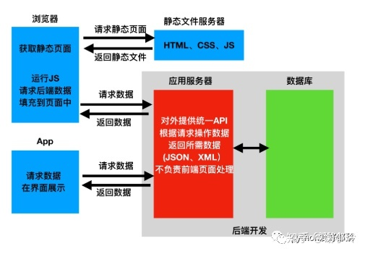
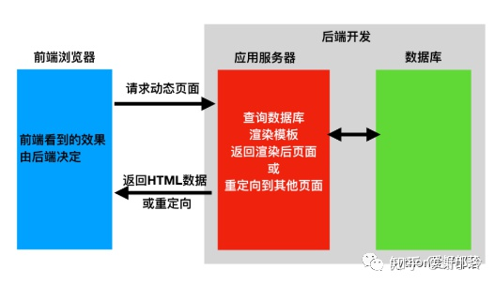
理解前后端分离
Notes:
先理解一种设计模式
最核心的就是无论你后端换了什么语言，换了什么人去编写，换了什么样的服务器，只要你们定义的一个接口规则不变，然后不会影响到用户的使用，数据的一个展示。
前后端分离，应该是分离业务、分离开发、分离部署，前后端之间只有HTTP(S)上的JSON通信，做到松耦合。后台只需API向前端提供服务。
在前后端分离的应用模式中，后端仅返回前端所需的数据，不再渲染HTML页面，不再控制前端的效果。至于前端用户看到什么效果，从后端请求的数据如何加载到前端中，都由前端自己决定，网页有网页的处理方式，App有App的处理方式，但无论哪种前端，所需的数据基本相同，后端仅需开发一套逻辑对外提供数据即可。

Slide 4
理解Web框架
什么是Web Framework？
Web Application Framework（Web应用程序框架）或简单的Web Framework（Web框架）表示一个库和模块的集合，使Web应用程序开发人员能够编写应用程序，而不必担心协议，线程管理等低级细节。
Notes:
这里的Web框架是指的在后端运行的应用程序框架

Slide 5
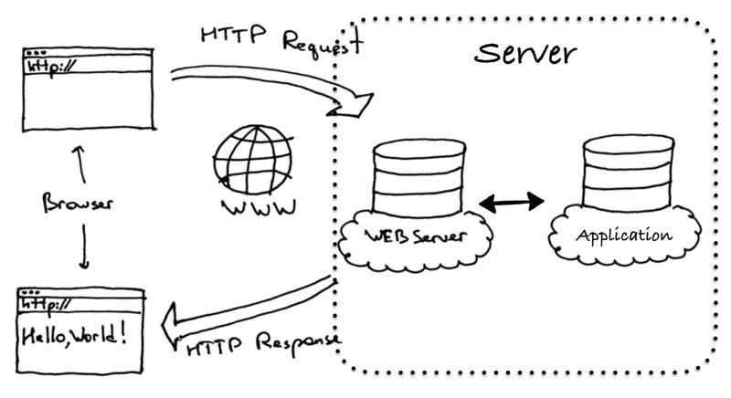
理解Web框架

Slide 6


基于Python的Web框架
Notes:
这里的Web框架是指的在后端运行的应用程序框架
后端应用程序可以通过Python、java、php甚至是C++等进行编写，他们分别由各自的设计模式和编写框架
流行的Python的web框架有Django flask tornado
Django大而全、flask小而精、Tornado性能高

Slide 7
基于Python的Web框架
Django
重量级web框架，功能齐全，集成了很多组件。
全自动化的管理后台。
Flask
小而轻,原生组件几乎为0。
使用简单，Flask的路由以及路由函数由修饰器设定，开发人员不需要借助其他文件匹配。
配置灵活，环境部署简单。
Tornado
原生异步非阻塞,在IO密集型应用和多任务处理上占据绝对性的优势。
内嵌了HTTP服务器；注重性能优越，速度快；解决高并发。
Notes:
Tornado不仅仅是一个后端框架，它还可以是服务器，之后会讲到

Slide 8
Flask教程

Slide 9
一些概念
什么是Flask？
Flask是一个用Python编写的Web应用程序框架。 它由 Armin Ronacher 开发，他领导一个名为Pocco的国际Python爱好者团队。 Flask基于Werkzeug WSGI工具包和Jinja2模板引擎。两者都是Pocco项目。
WSGI
Web Server Gateway Interface（Web服务器网关接口，WSGI）已被用作Python Web应用程序开发的标准。 WSGI是Web服务器和Web应用程序之间通用接口的规范。

Slide 10
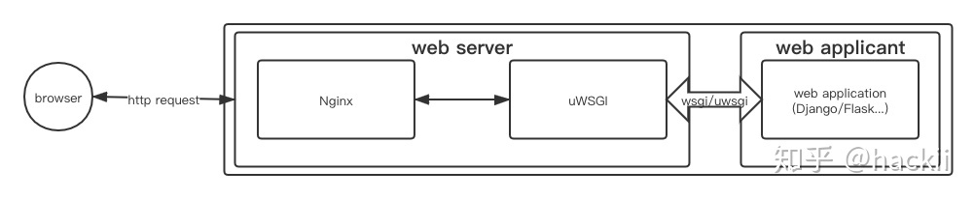
一些概念
web server（也叫gateway）有很多框架，包括但不限于uWSGI、Nginx等。因为nginx处理静态资源效率非常高，且并发性能也极高，故一般会搭配uWSGI使用。静态资源nginx处理，动态资源则交由uWSGI来处理。
Django、Flask等框架内部自带了支持wsgi server，所以可以直接启动提供服务。但是性能比较差，一般不建议部署到生产环境。
Notes:
区分uWSGI，uwsgi和wsgi

Slide 11
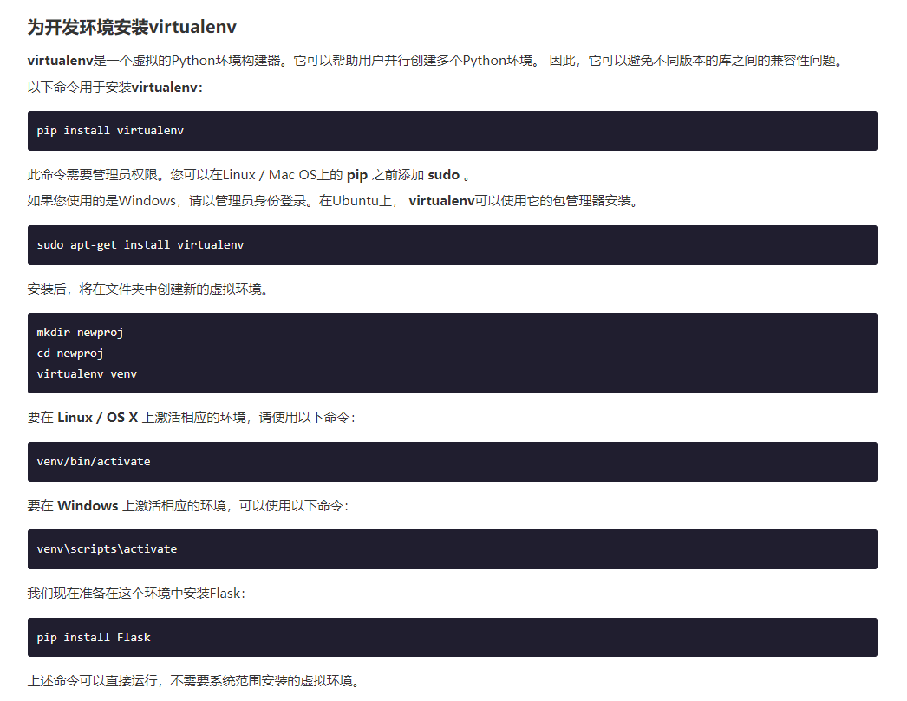
Flask 环境
通过virtualenv包新建环境，在环境中安装flask及其他项目依赖的包运行。
直接在anaconda的conda环境中运行也可。
https://www.w3cschool.cn/flask/flask_environment.html

Slide 12
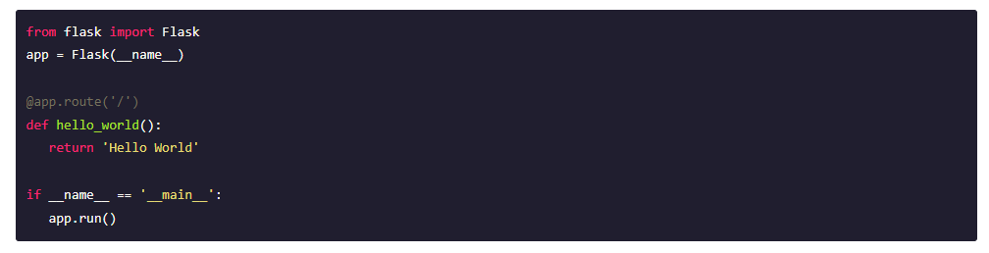
第一个Flask 应用程序:路由
Flask类的一个对象是我们的WSGI应用程序。
Flask构造函数使用当前模块（__name __）的名称作为参数。
Flask类的route()函数是一个装饰器，它告诉应用程序哪个URL应该调用相关的函数。
在示例中，'/ ' URL与hello_world()函数绑定。
因此，当在浏览器中打开web服务器的主页时，将呈现该函数的输出。
最后，Flask类的run()方法在本地开发服务器上运行应用程序。

Slide 13
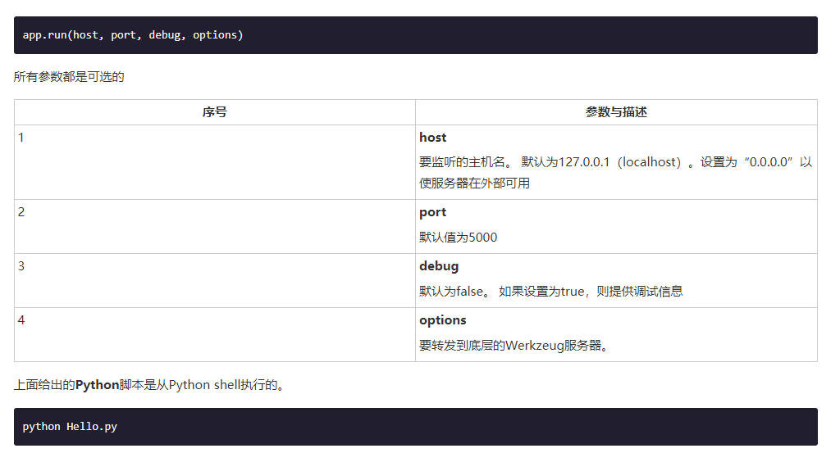
第一个Flask 应用程序:路由

Slide 14

Flask 变量规则
通过向规则参数添加变量部分，可以动态构建URL。
此变量部分标记为<variable-name> 。
它作为关键字参数传递给与规则相关联的函数。
在以下示例中，route()装饰器的规则参数包含附加到URL '/hello' 的<name>。
因此，如果在浏览器中输入http://localhost:5000/hello/科科作为URL，则'科科'将作为参数提供给 hello_world3()函数。

Slide 15
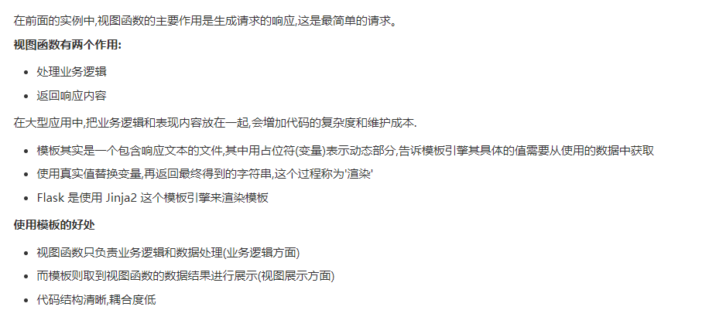
Flask 模板templates

Slide 16
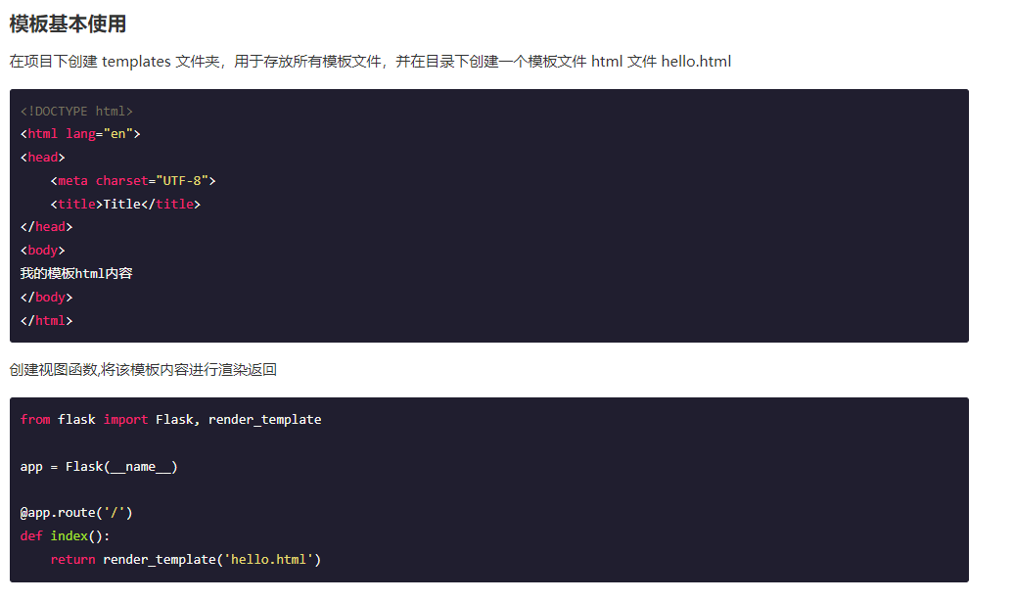
Flask 模板templates
通过render_template()函数指定url返回到一个预设的html文件。

Slide 17
Flask Request对象
来自客户端网页的数据作为全局请求对象发送到服务器。为了处理请求数据，应该从Flask模块导入。
Request对象的重要属性如下所列：
Form - 它是一个字典对象，包含表单参数及其值的键和值对。
e.g. 前端表单信息传输到Flask，可通过Request.form进行接收
args - 解析查询字符串的内容，它是问号（？）之后的URL的一部分。
e.g. 前端信息以get请求方法传输到Flask ，可通过Request.args进行接收
Cookies - 保存Cookie名称和值的字典对象。
files - 与上传文件有关的数据。
method - 当前请求方法。

Slide 18
Flask Request对象
通过Request对象获取前端传输来的数据
request请求总体分为两类：
1.get请求
访问时会在地址栏直接显示参数不安全，且参数大小比较小。
2.post请求
参数不显示在地址栏，一般用户注册、登录都通过post请求完成。
flask获取参数方式：
request.form.get("key", type=str, default=None) 获取表单数据
request.args.get("key") 获取get请求参数
request.values.get("key") 获取所有参数
request.get_json()获取json格式的数据

Slide 19
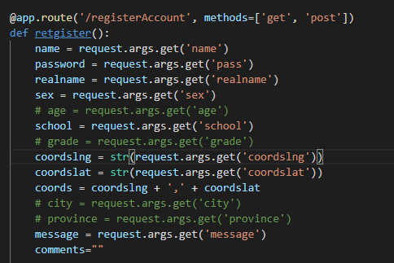
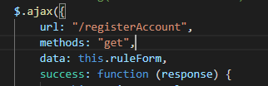
Flask Request对象
一个通过获取get请求参数的实例
Notes:
科学营网站中的注册信息功能的前后端的代码，通过ajax实现数据传输，以get形式发起请求，flask使用request.args对象接受参数

Slide 20
Flask 文件上传
在 Flask 中处理文件上传非常简单。它需要一个 HTML 表单，其 ​enctype​ 属性设置为“​multipart/form-data”​，将文件发布到 URL。
URL 处理程序从 ​request.files[]​ 对象中提取文件，并将其保存到所需的位置。
每个上传的文件首先会保存在服务器上的临时位置，然后将其实际保存到它的最终位置。
目标文件的名称可以是硬编码的，也可以从 ​request.files[file] ​对象的​ filename ​属性中获取。
但是，建议使用 ​secure_filename()​ 函数获取它的安全版本。
app.config['UPLOAD_FOLDER'] 定义上传文件夹的路径
app.config['MAX_CONTENT_LENGTH'] 指定要上传的文件的最大大小（以字节为单位）

Slide 21
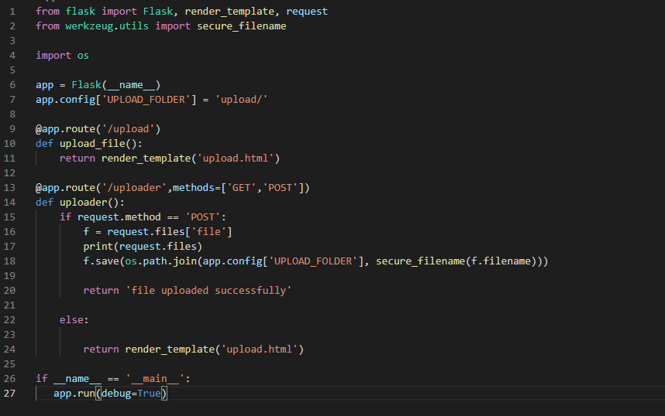
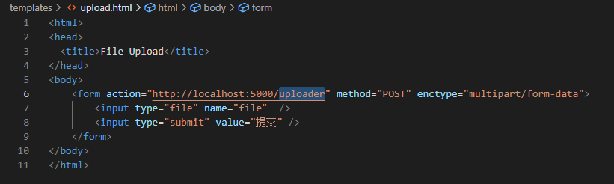
Flask 文件上传
一个文件上传实例

Slide 22
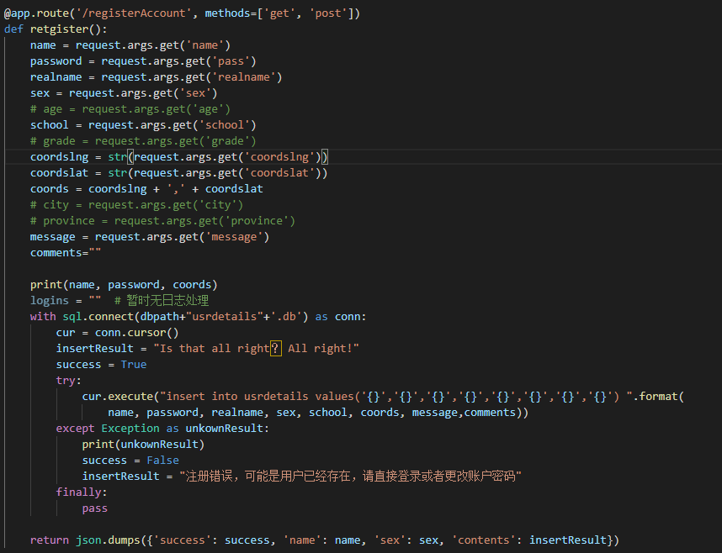
Flask 数据库操作及返回前端操作
后端参数获取、数据库查询操作以及返回的实例
返回json数据时通过json.dumps()函数对字典进行打包

Slide 23
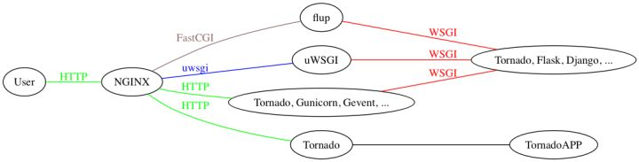
Flask 应用程序部署
根据Flask官网介绍，由于Flask内置的服务器性能不佳，推荐的主要的部署方式有如下几种：
FastCGI
CGI
mod_wsgi (Apache)
uWSGI
独立 WSGI 容器:
Gunicorn
Tornado
Gevent
Twisted Web
上述这些部署方式，仅Tornado是支持在windows情况下部署的，配合上Nginx可以达到比较好的效果。
Notes:
Nginx作用：反向代理，负载均衡，HTTP服务器（动静分离），正向代理
反向代理应该是Nginx做的最多的一件事了。反向代理（Reverse Proxy）方式是指以代理服务器来接受internet上的连接请求，然后将请求转发给内部网络上的服务器，并将从服务器上得到的结果返回给internet上请求连接的客户端，此时代理服务器对外就表现为一个反向代理服务器。简单来说就是真实的服务器不能直接被外部网络访问，所以需要一台代理服务器，而代理服务器能被外部网络访问的同时又跟真实服务器在同一个网络环境，当然也可能是同一台服务器，端口不同而已。
负载均衡其意思就是分摊到多个操作单元上进行执行，例如Web服务器、FTP服务器、企业关键应用服务器和其它关键任务服务器等，从而共同完成工作任务。简单而言就是当有2台或以上服务器时，根据规则随机的将请求分发到指定的服务器上处理，负载均衡配置一般都需要同时配置反向代理，通过反向代理跳转到负载均衡。
Nginx本身也是一个静态资源的服务器，当只有静态资源的时候，就可以使用Nginx来做服务器，同时现在也很流行动静分离，就可以通过Nginx来实现，首先看看Nginx做静态资源服务器。动静分离是让动态网站里的动态网页根据一定规则把不变的资源和经常变的资源区分开来，动静资源做好了拆分以后，我们就可以根据静态资源的特点将其做缓存操作，这就是网站静态化处理的核心思路。
正向代理，意思是一个位于客户端和原始服务器(origin server)之间的服务器，为了从原始服务器取得内容，客户端向代理发送一个请求并指定目标(原始服务器)，然后代理向原始服务器转交请求并将获得的内容返回给客户端。客户端才能使用正向代理。当你需要把你的服务器作为代理服务器的时候，可以用Nginx来实现正向代理，但是目前Nginx有一个问题，那么就是不支持HTTPS

Slide 24
Flask 应用程序部署
使用Tornado挂载Flask应用:
借助Tornado的WSGIContainer和HTTPServer对象，将runserver中的app应用部署于Tornado服务器上，并设置相应端口。
from tornado.wsgi import WSGIContainer
from tornado.httpserver import HTTPServer
from tornado.ioloop import IOLoop
from runserver import app
http_server = HTTPServer(WSGIContainer(app))
http_server.listen(5122)
IOLoop.instance().start()

Slide 25
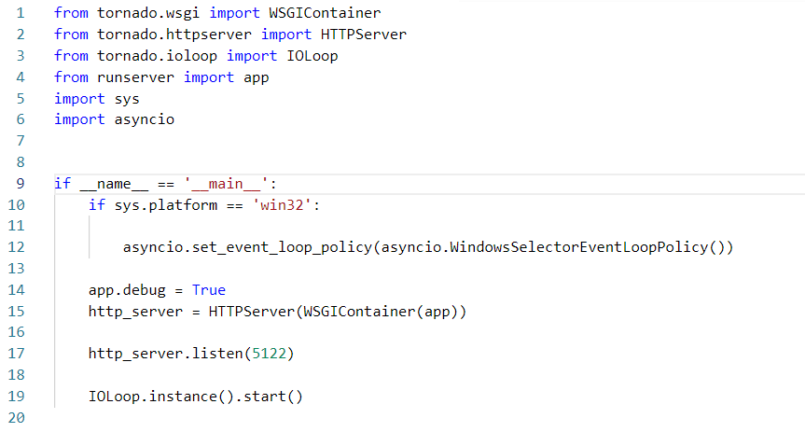
Flask 应用程序部署
在Windows上，Tornado需要使用WindowsSelectorEventLoop。这是Python 3.7和更早版本的默认值，但Python 3.8默认为事件循环，与Tornado不兼容。在Python 3.8中使用Tornado的应用程序必须在其主文件/函数的开头调用asyncio.set_event_loop_policy(asyncio.WindowsSelectorEventLoopPolicy())。

